Slide 1
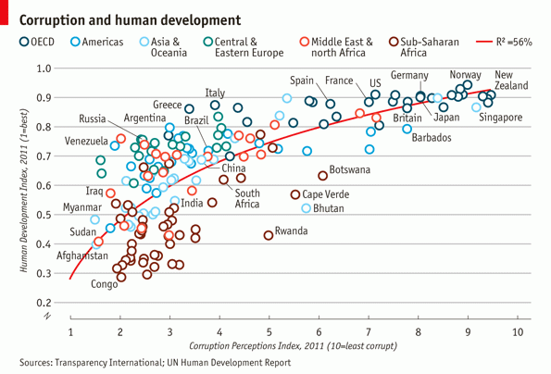
Fuente: The Economist (2012)

Slide 2
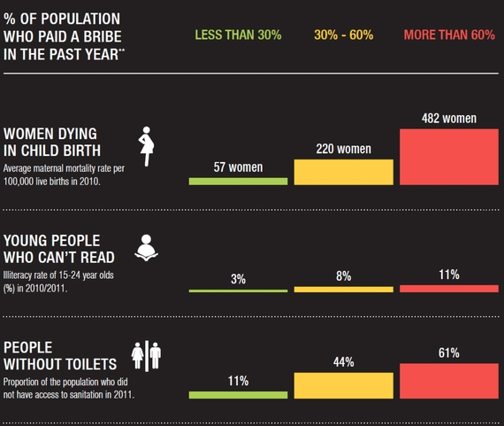
Fuente: http://www.huffingtonpost.com/

Slide 3
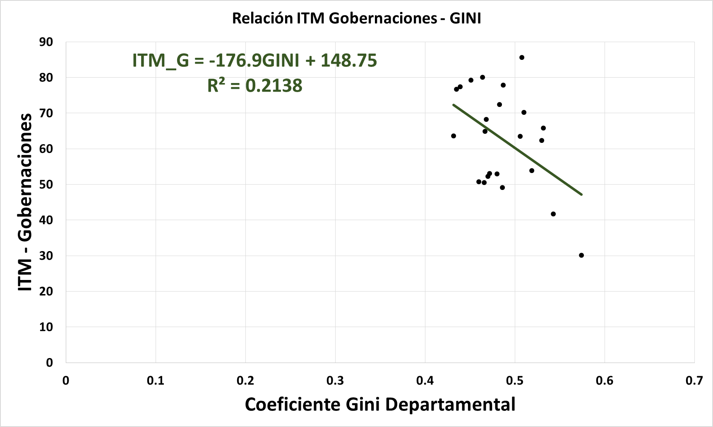
Coeficiente de correlación = -0.462

Slide 4
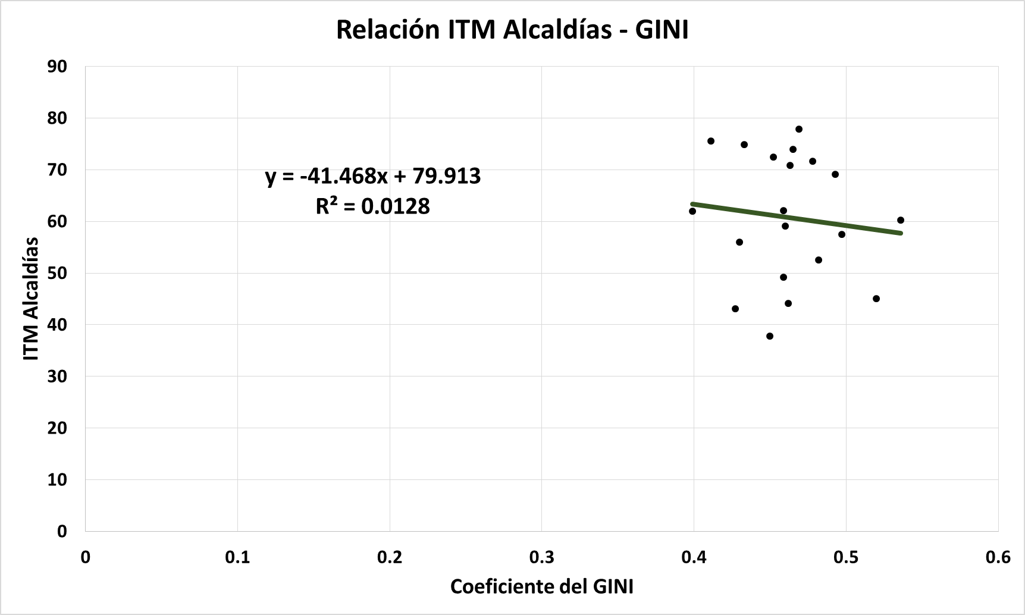
Coeficiente de correlación = -0.113

Slide 5
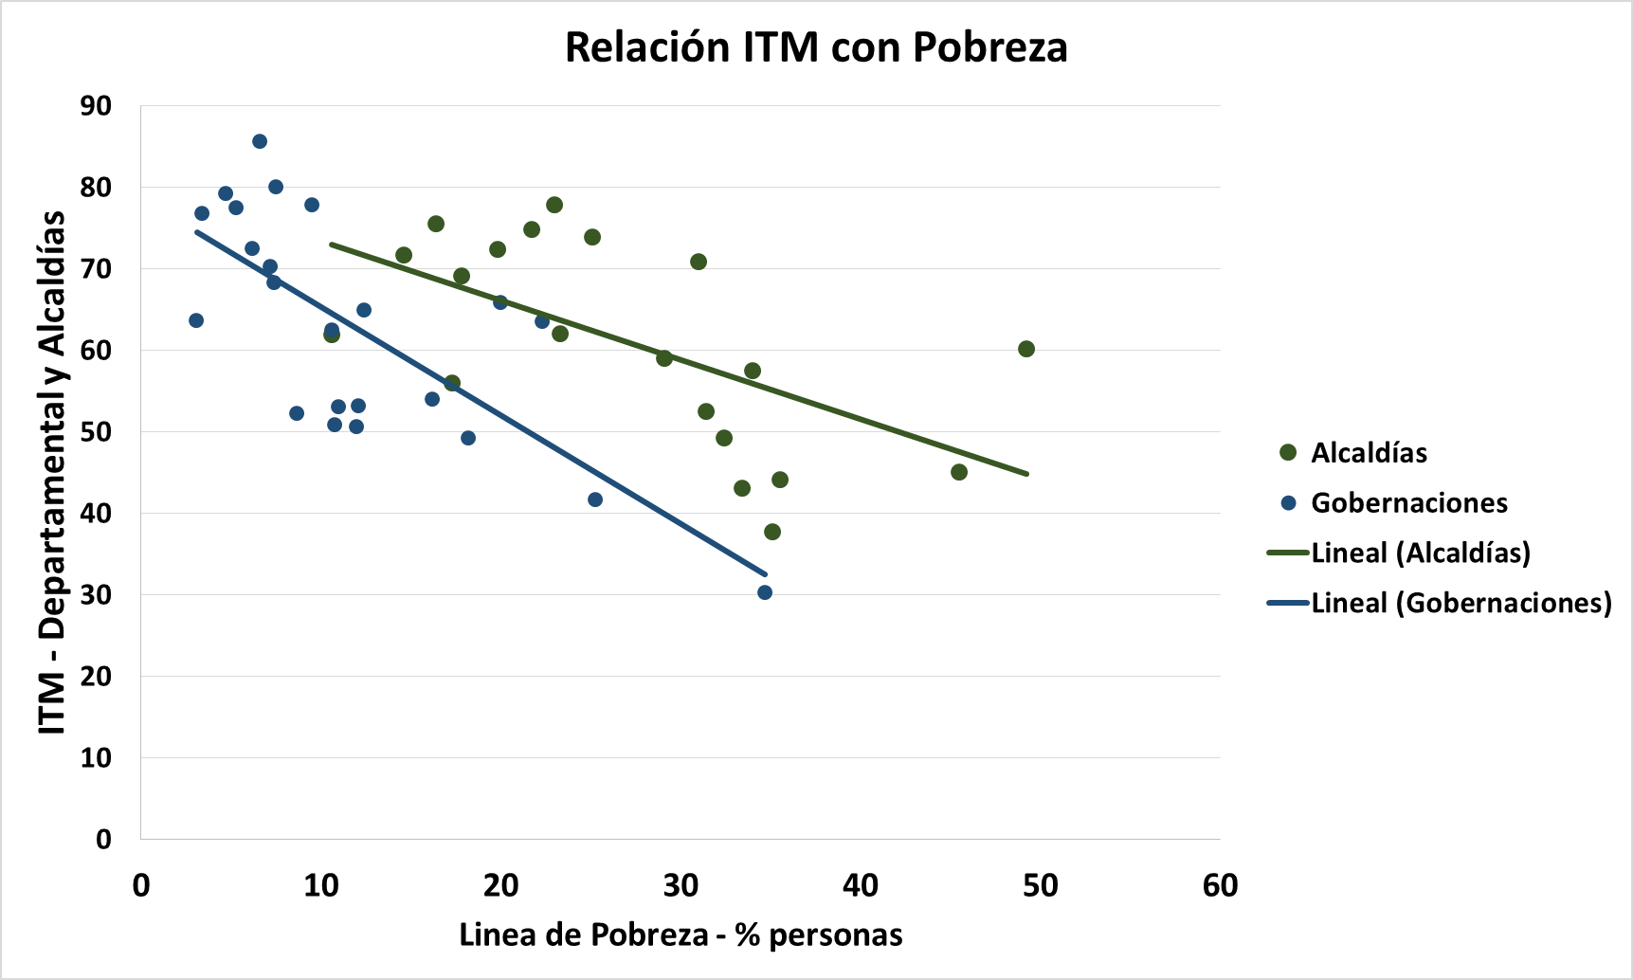
Coeficiente de correlación total = -0.541
Coeficiente de correlación Gobernaciones = -0.596
Coeficiente de correlación Alcaldías = -0.737

